Slide 1
METODA JIGSAW
Vasile Mihaela Alina - 131 iec

Slide 2
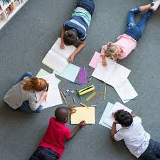
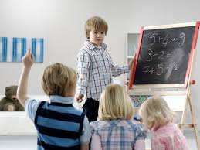
Definiție
Metoda Jigsaw este o metodă de învățare în grupuri mici, în care fiecare membru devine expert pe o parte a unui subiect și apoi împărtașește cunoștințele cu restul colegilor.

Slide 3
Beneficii
Responsabilizare
Dezvoltare abilități sociale
Jigsaw
Învățare activă
Colaborare

Slide 4
Pașii metodei Jigsaw
Alegerea subiectului
01
05
Colaborare în grupurile de “experți”
Formarea grupurilor de bază
02
06
Întoarcerea în grupurile de bază
Cum funcționează ?
Distribuirea temelor
03
07
Completarea sarcinilor comune
Formarea grupurilor de “experți”
04
08
Reflecție și feedback

Slide 5
Aplicare
Exemple
istorie
biologie
literatura
Primul război mondial
Sistemul respirator
Caracterizarea unui personaj dintr-un basm

Slide 6
Avantaje și provocări
Avantaje
Provocări
implicare activă
responsabilitate
comunicare
organizare
timpul necesar
diferențe între elevi

Slide 7
Sfaturi pentru implementare eficientă
Roluri
Materiale
Îndrumare
Clarificarea rolurilor și a responsabilităților
Pregătirea materialelor clare
Monitorizarea activă a profesorului

Slide 8
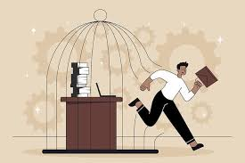
Concluzii
Metoda Jigsaw crește eficiența procesului de învățare precum și promovează colaborarea și autonomia elevilor.

